Slide 1

abookz
(에이북즈)
조웅재,유민석,이준영,최승현

Slide 2


Table of Contents
1
프로젝트 개요
2
프로젝트 설계
3
역할 분담

Slide 3
Part 1
프로젝트 개요

Slide 4
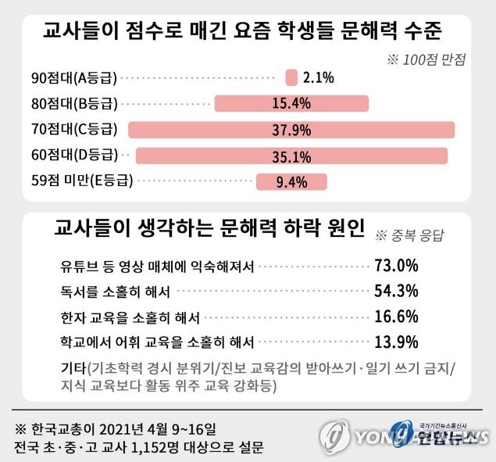
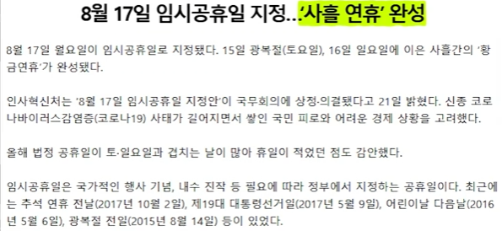



Part 1
개요
독서의 중요성
요소1
요소1
요소2

Slide 5
Part 1
개요
프로젝트 기획 의도
-> 도서 리뷰 사이트를 만들자
1. 도서 검색, 추천
2. 독서 기록
3. 챌린지 모드로 독서 습관 형성

Slide 6
Part 2
프로젝트 설계

Slide 7



Part 3
핵심 기능
#1
#2
#3
도서 검색 및 추천
독서 기록
독서 챌린지
도서 검색 API를 활용
도서 검색 및 회원 전체의
데이터를 활용하여, 도서 추천
전체 회원의 독서량을 활용
사용자의 독서량 비교,
스스로 목표를 정하여, 달성할
수 있도록 동기부여 제공
읽은 책, 읽는 중인 책, 읽을
책을 저장. 리뷰를 작성하고,
댓글을 남길 수 있음.

Slide 8
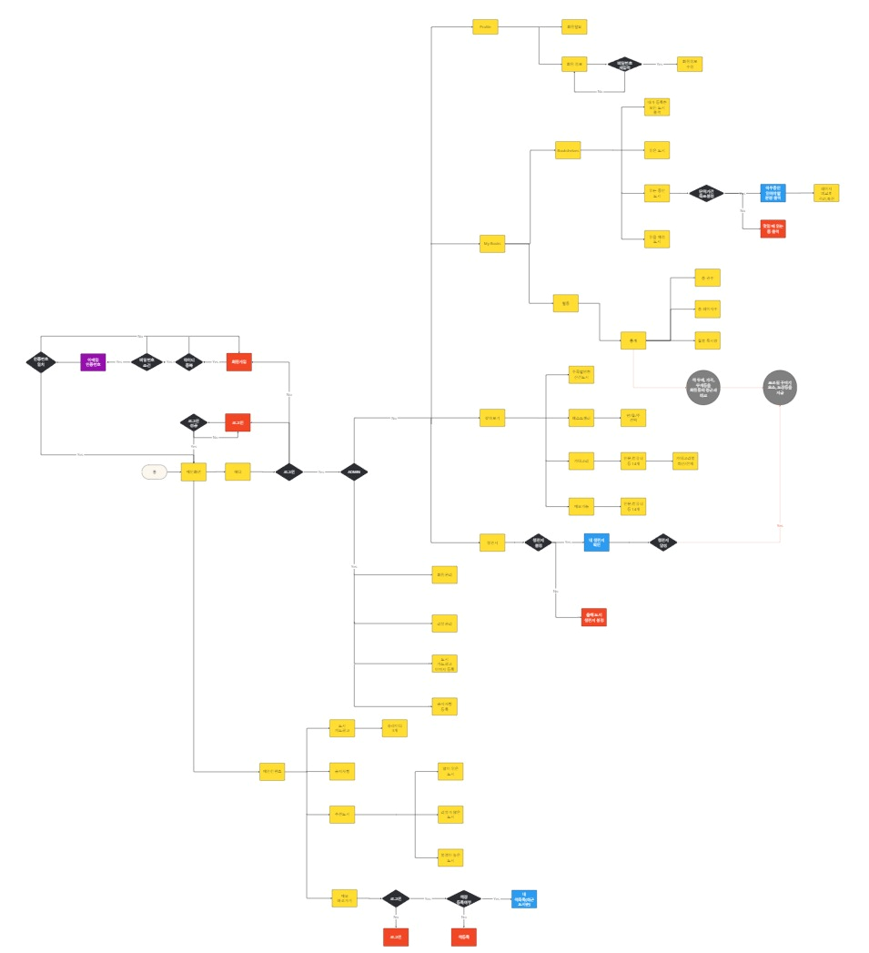
Part 2
Flow chart

Slide 9
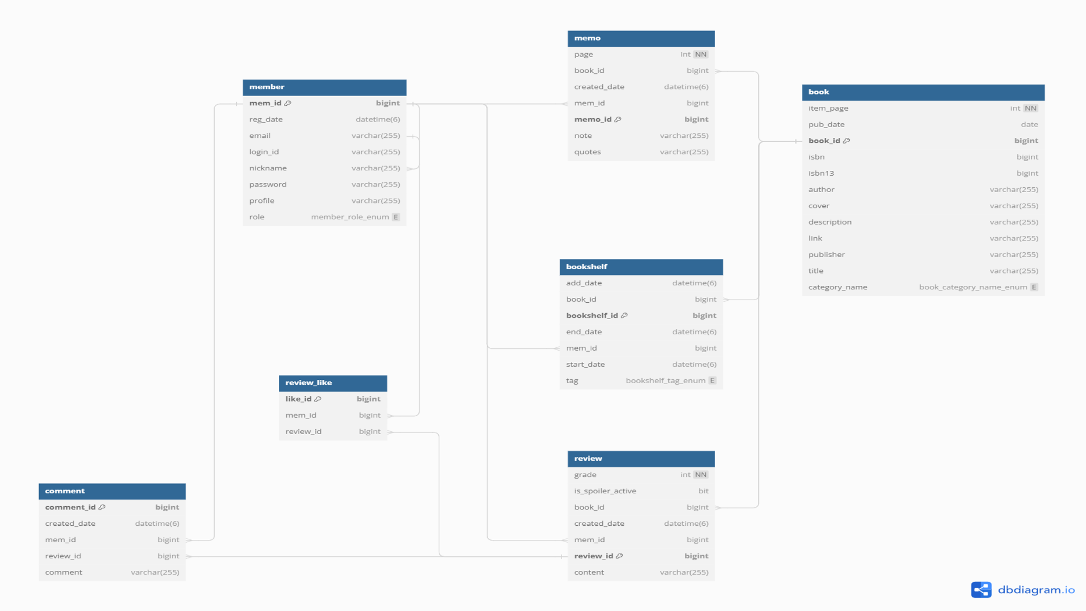
Part 2
ERD

Slide 10
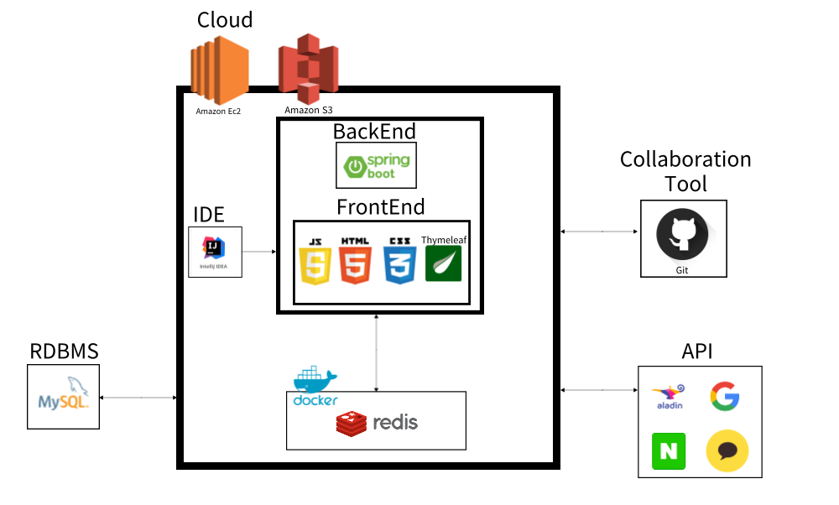
Part 2
기술 스텍

Slide 11
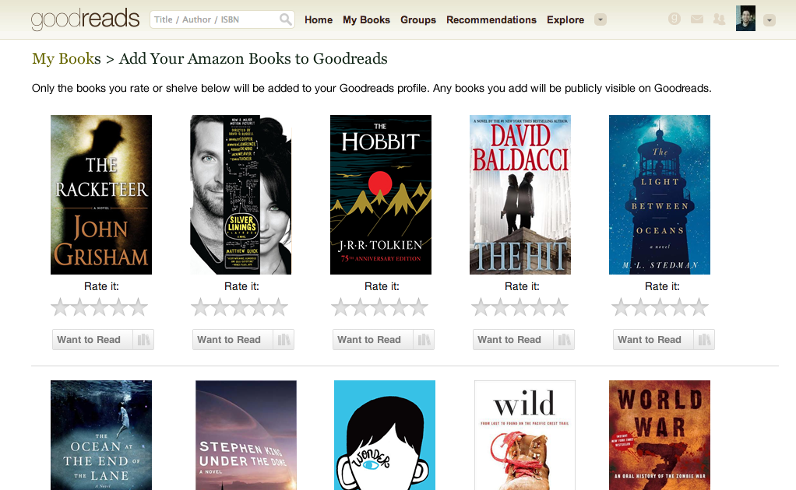
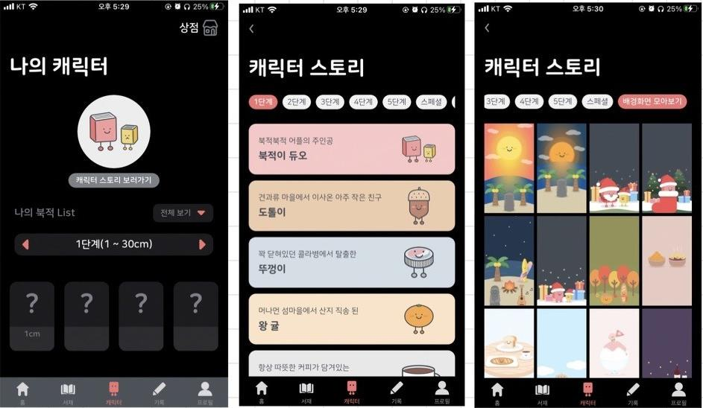
Part 2
참고 사이트
Goodreads
북적북적

Slide 12
Part 3
역할 분담

Slide 13
Part 3
역할 분담
번호 | 이름 | 상세
1 | 조웅재 | Admin, memo, challenge mode, 메인 페이지, 반응형 CSS
2 | 유민석 | Member CRUD, Board, 이메일 인증, 파일 업로드
3 | 이준영 | Book, Bookshelves, 도서 검색 API 연동,
4 | 최승현 | Review, Comment, Security, oauth2, 소셜 로그인 (구글, 네이버 카카오), Docker, AWS

Slide 14

Part 3
메인 페이지

Slide 15
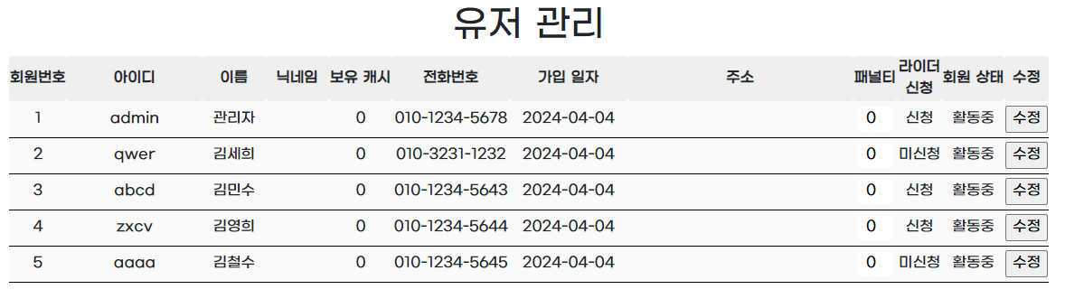

Part 3
ADMIN
1. 유저 관리
+ 페이징 처리 , 유저 더미 데이터 생성
2. 메인 페이지 슬라이더 사진 변경
->1280 x 400 px 제한
슬라이더 사진

Slide 16
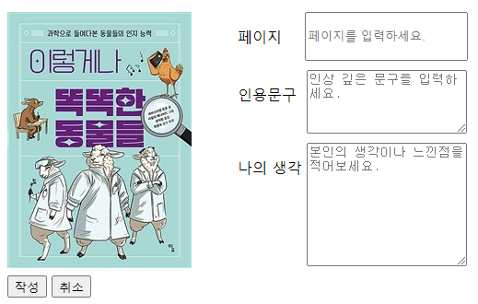
Part 3
MEMO

Slide 17
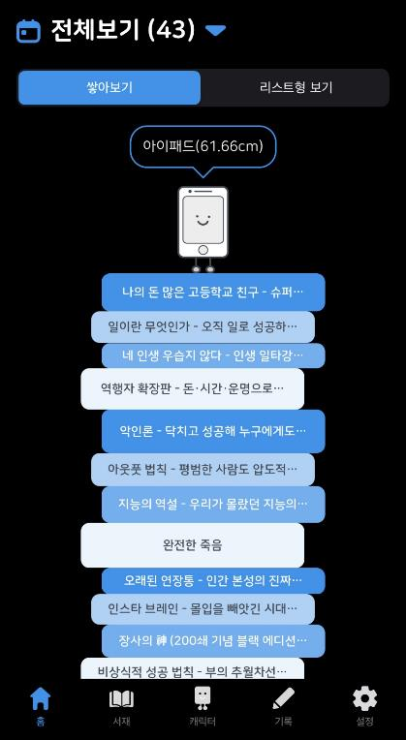
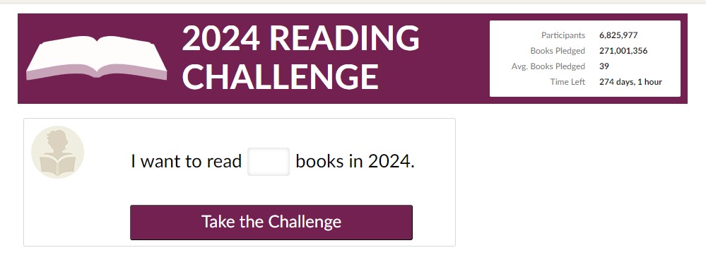
Part 3
Challenge mode
Goodreads
=> 사용자들에게 독서 습관 형성
북적북적

Slide 18
Part 3
역할 분담
번호 | 이름 | 상세
1 | 조웅재 | Admin, memo, challenge mode, 메인 페이지, 반응형 CSS
2 | 유민석 | Member CRUD, Board, 이메일 인증, 파일 업로드
3 | 이준영 | Book, Bookshelves, 도서 검색 API 연동,
4 | 최승현 | Review, Comment, Security, oauth2, 소셜 로그인 (구글, 네이버 카카오), Docker, AWS

Slide 19

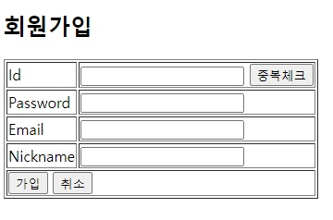
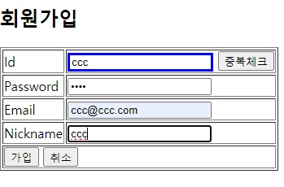
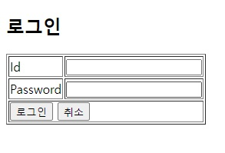
Part 3
Member CRUD(유민석)

Slide 20

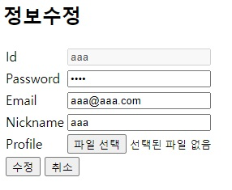
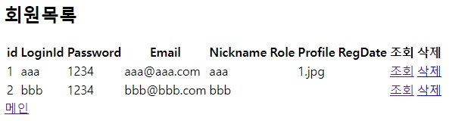
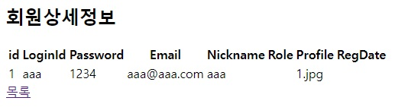
Part 3
Member CRUD(유민석)

Slide 21
Part 3
Member CRUD(유민석)
Step 1
Step 2
아이디, 비밀번호 찾기 추가 (이메일 인증 넣기)
DB에 제대로 안 들어가는 버그 수정 (RegDate 값 사라짐 등..)

Slide 22
Part 3
Board CRUD(유민석)
Step 1
Step 2
Step 3
용도에 맞는 게시판 (자유게시판, 이벤트, 공지사항 등)
Controller, Service, Repository 알맞게 코드 작성
Member와의 연동 회원제 게시판 만들기

Slide 23
Part 3
역할 분담
번호 | 이름 | 상세
1 | 조웅재 | Admin, memo, challenge mode, 메인 페이지, 반응형 CSS
2 | 유민석 | Member CRUD, Board, 이메일 인증, 파일 업로드
3 | 이준영 | Book, Bookshelves, 도서 검색 API 연동,
4 | 최승현 | Review, Comment, Security, oauth2, 소셜 로그인 (구글, 네이버 카카오), Docker, AWS

Slide 24



알라딘 API 및 도서 관련 - 이준영
알라딘 API 검색을 통하여 도서책들을 출력하고 도서책들에 관련된 정보를 사용자들에게 보여줍니다.

Slide 25

알라딘 API 및 도서 관련 - 이준영
검색 후 책 커버를 클릭시 책에 대한 상세한 정보를 보여주고 굿리즈를 모티브를 이용하여 WanToRead 버튼 클릭시 나의 서재의 등록이 됩니다.

Slide 26
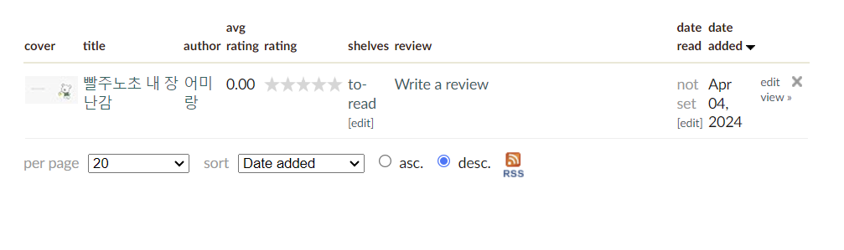
알라딘 API 및 도서 관련 - 이준영
나의 서재에서는 내가 등록한 책들을 보여줍니다

Slide 27
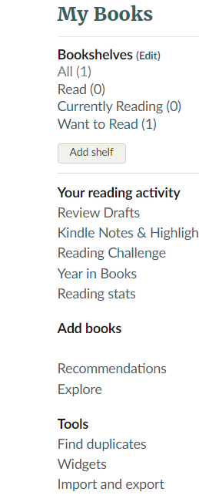
알라딘 API 및 도서 관련 - 이준영
나의 서재 부가적인 기능으로는 책읽기 시작한 날짜, 다 읽은 날짜 ,목표 날짜가있습니다.

Slide 28
Part 3
역할 분담
번호 | 이름 | 상세
1 | 조웅재 | Admin, memo, challenge mode, 메인 페이지, 반응형 CSS
2 | 유민석 | Member CRUD, Board, 이메일 인증, 파일 업로드
3 | 이준영 | Book, Bookshelves, 도서 검색 API 연동,
4 | 최승현 | Review, Comment, Security, oauth2, 소셜 로그인 (구글, 네이버 카카오), Docker, AWS

Slide 29
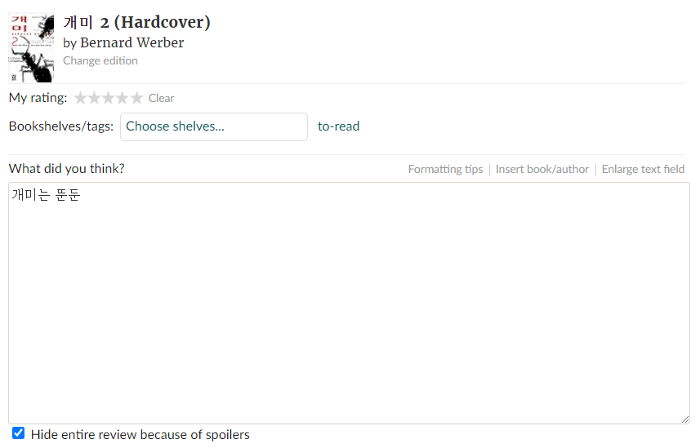
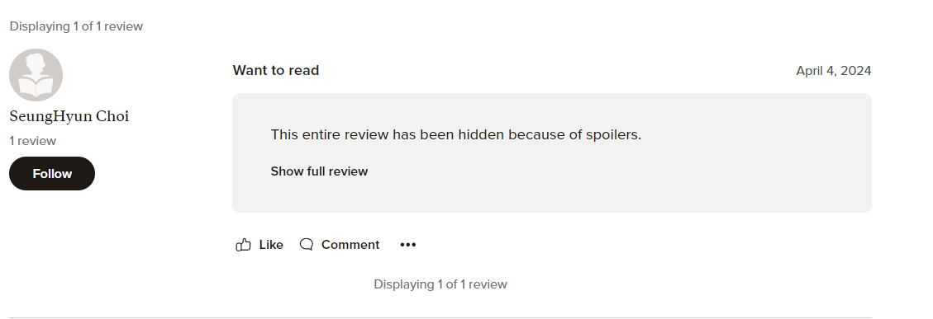
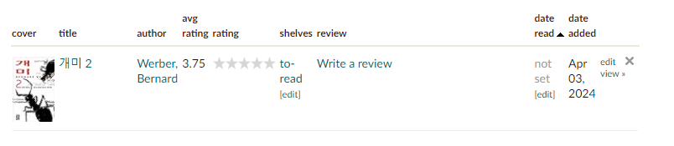
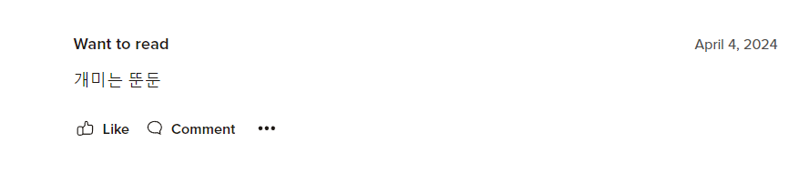
최승현
Review

Slide 30



최승현
Security Social Login API
Security
Social Login API
OAuth2

Slide 31
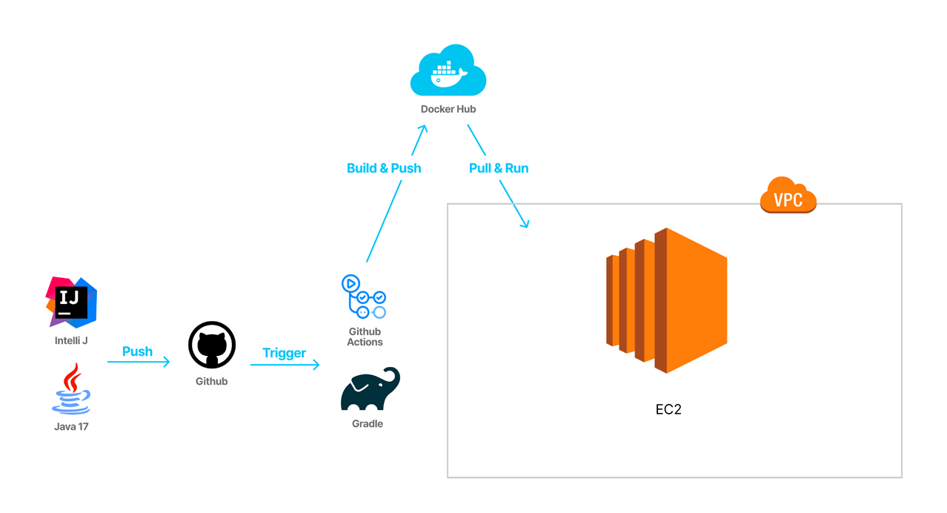
최승현
Docker Amazon EC2

Slide 32

#Q&A

Slide 33

#감사합니다

